Slide 1

Entreprise Alain Barrau
Sommaire :
Les entreprises de transport en France
Présentation de l’entreprise
Présentation des métiers
Les camions
Le métier qui nous a le plus marqué
Notes:
26/03/2026
1
1
1
1
1
1

Slide 2
Les entreprises de transport en France
193 000 entreprises de transport et d’entreposage en France
89% de transport effectués par la route
90% de produits alimentaire transportés par le TRM (Transport Routier de Marchandises)
2,13 millions d’emplois en France
Notes:
26/03/2026
2
2
2
2
2
2

Slide 3
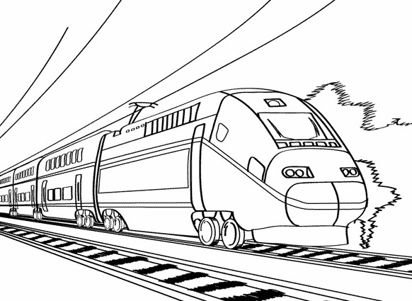
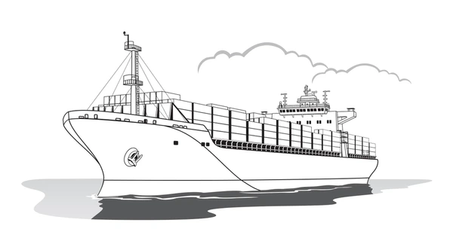
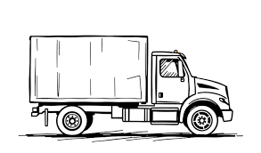

ferroviaire
Quatre moyens pour transporter des marchandises :
maritime
routier
aérien
Notes:
26/03/2026
3
3
3
3
3
3

Slide 4



Trois échelles géographiques pour transporter de la marchandise
mondial
national
régional
Notes:
26/03/2026
4
4
4
4
4

Slide 5
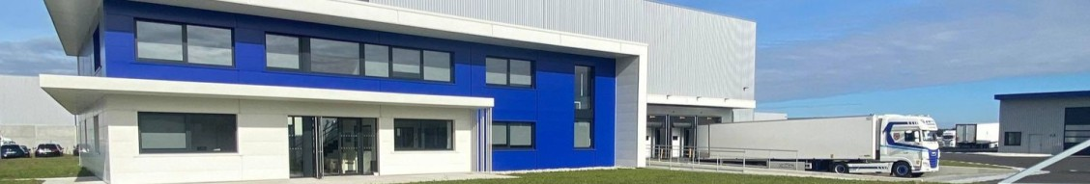
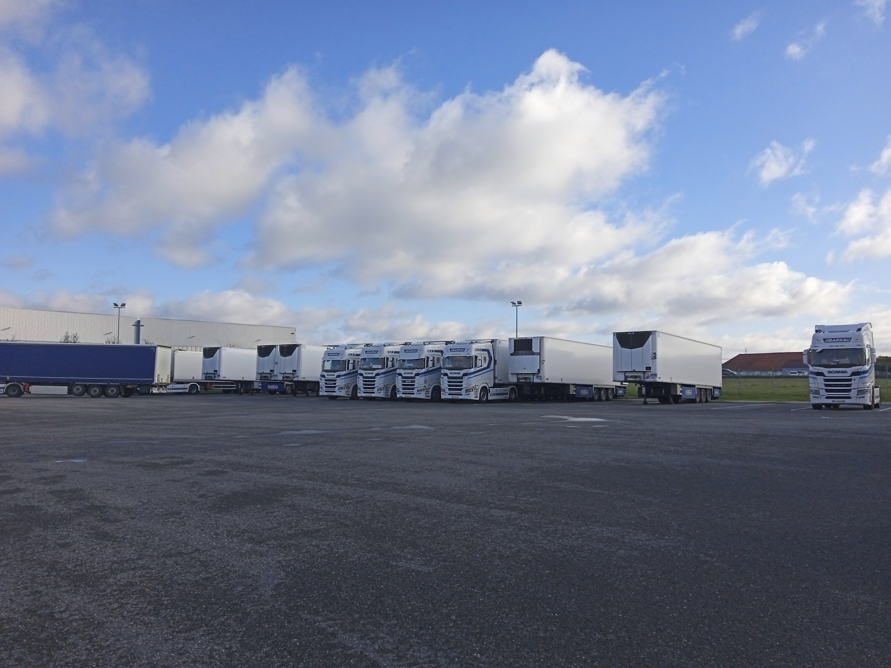
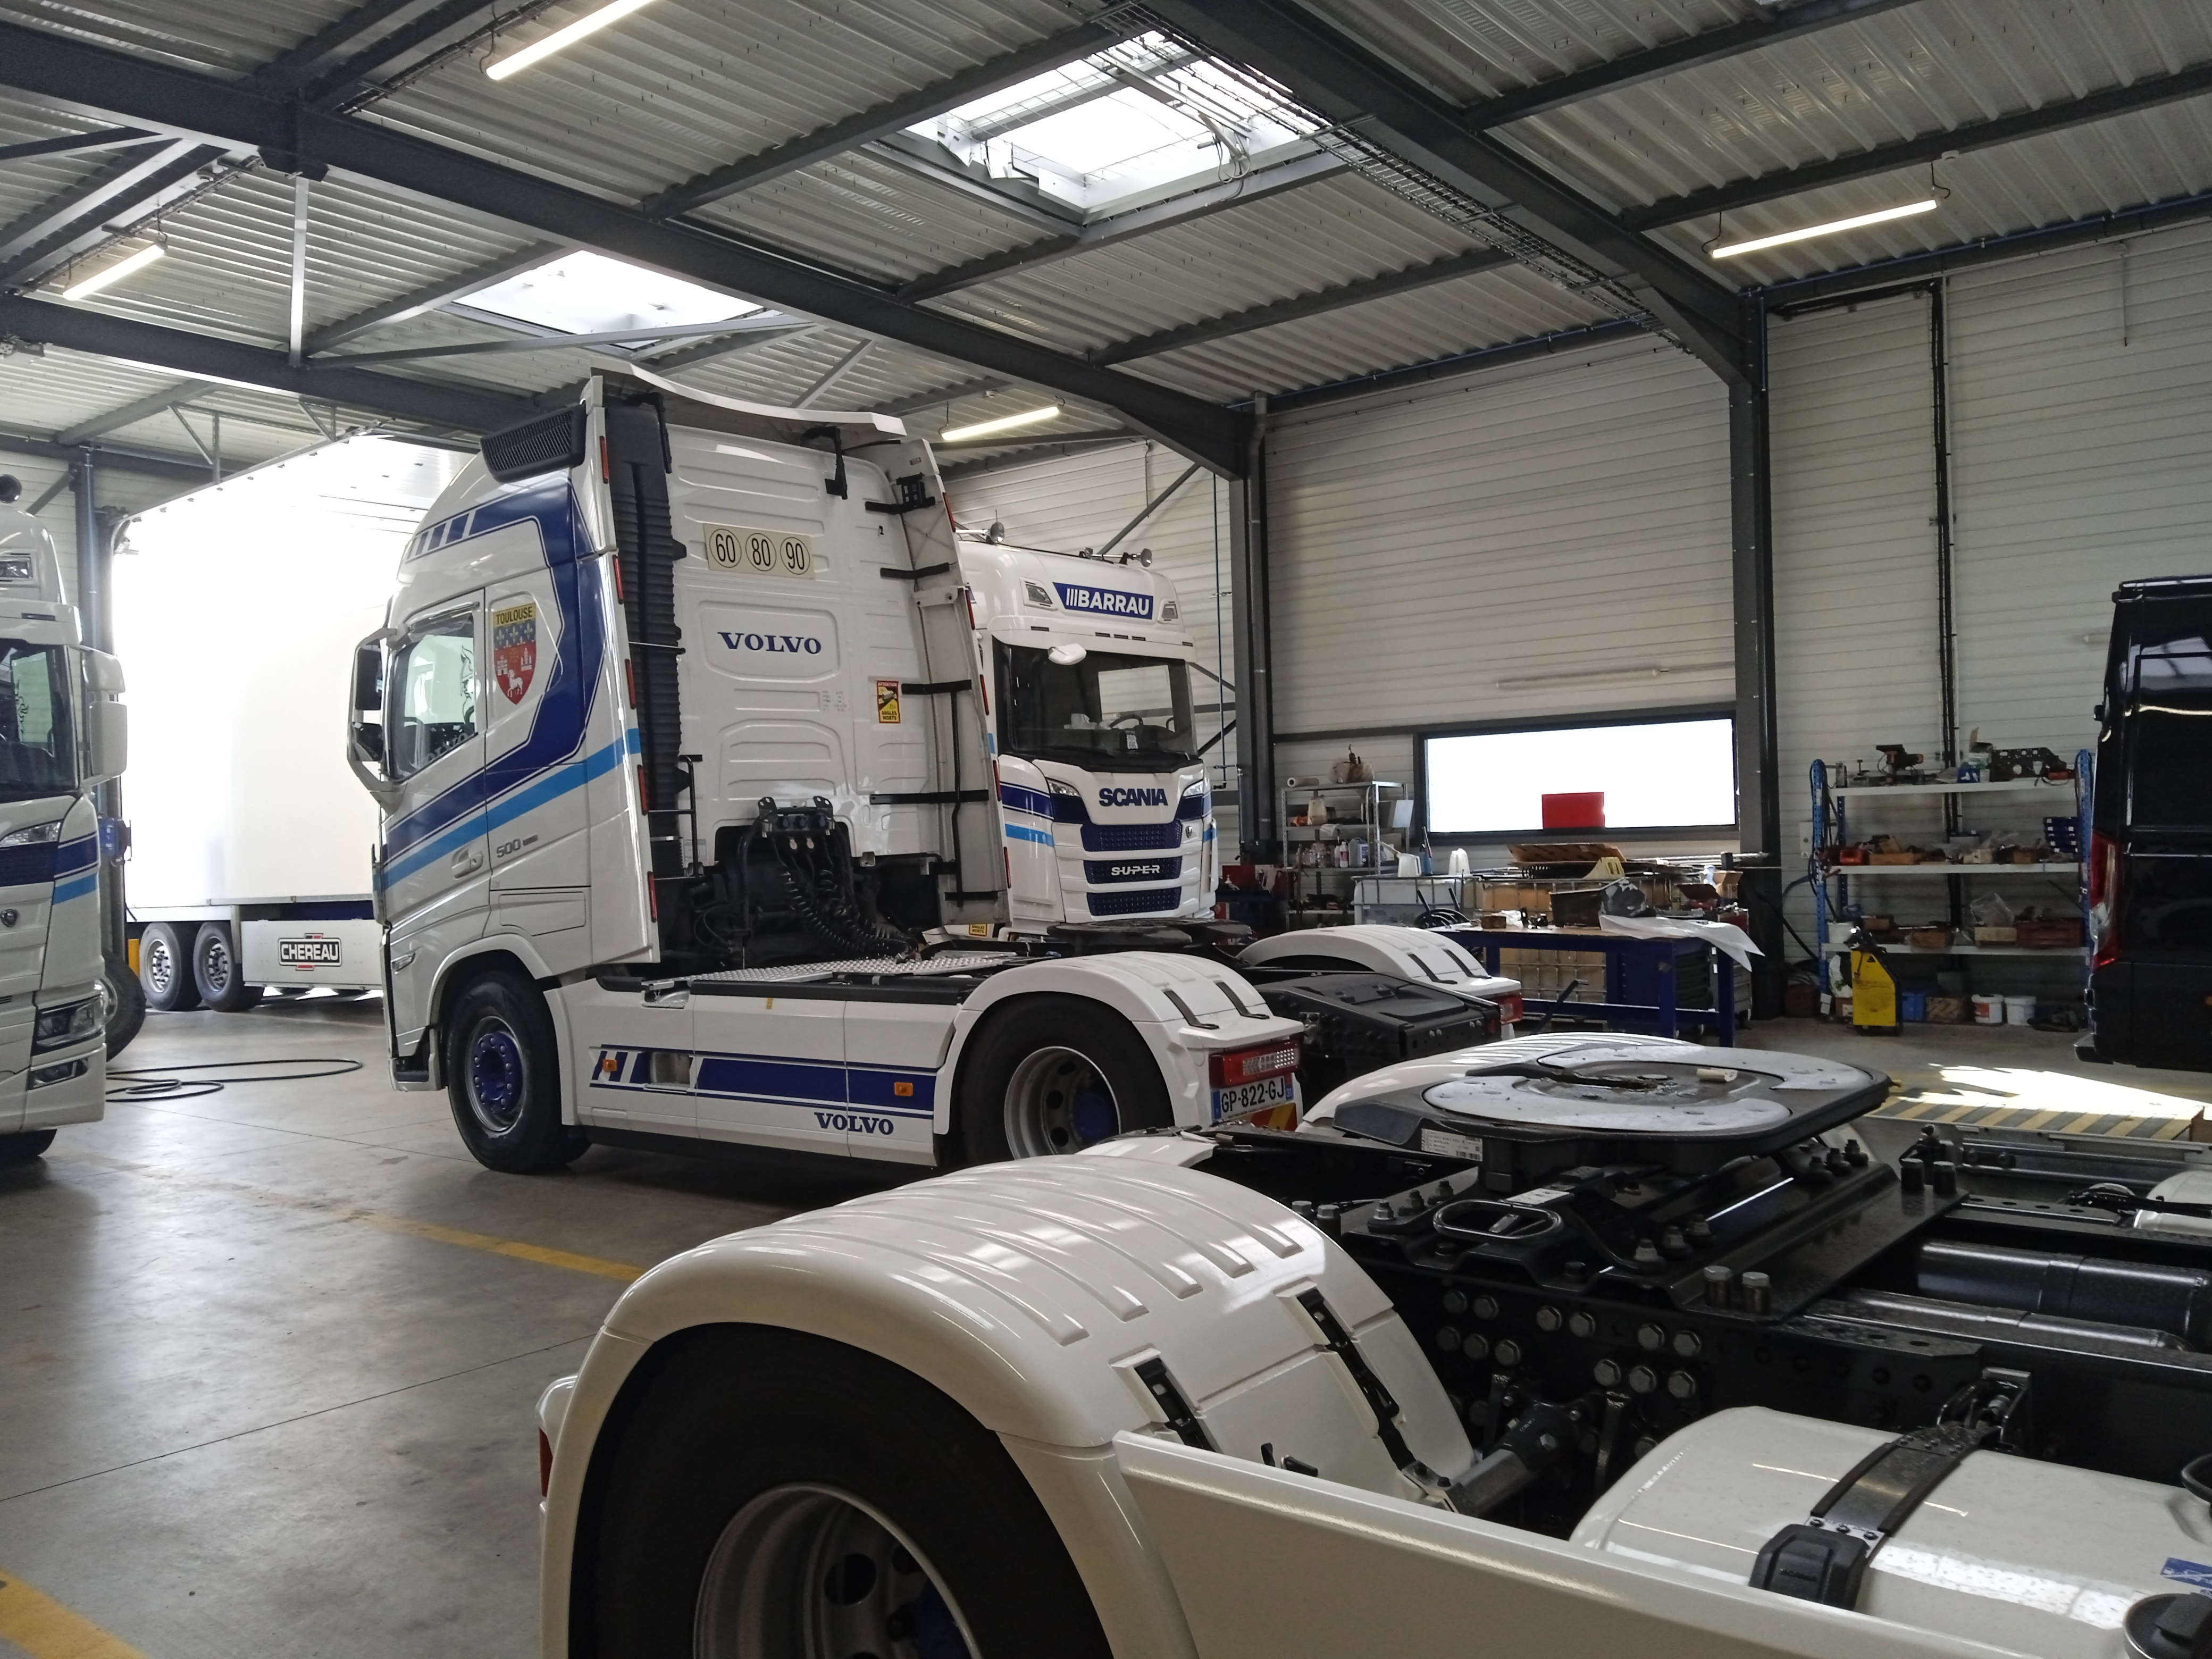
Présentation de l’entreprise
Notes:
26/03/2026
5
5
5
5
5
5

Slide 6


L’histoire de la société Alain Barrau
1990 : Création de l’entreprise par Alain Barrau
2011 : Crise économique – l’entreprise vend tout ses bâchés
2021 : La société déménage à Labastide-St-Pierre
En partenariat avec :
Notes:
26/03/2026
6
6
6
6
6

Slide 7
135 Salariés
Direction
atelier
Exploitation
Ressources humaines
1 aide mécanicien
1 mécanicien
5 exploitant transport
1 Directeur des Ressources Humaines
1 assistant DRH
120 conducteurs
Notes:
26/03/2026
7
7
7
7
7

Slide 8


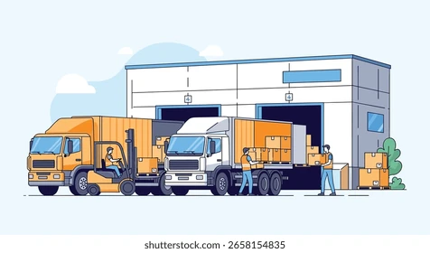
Exploitant :
Planifie et organise les transports veille à ce que le client soit satisfait
Bac+2
Transport logistique
Présentation des métiers
Notes:
26/03/2026
8
8
8
8
8
8

Slide 9


Ressources humaines :
- Favorise la communication interne entre la direction et les salariés
- S’occupe du recrutement, du salaire et de la formation
-Gère l’administration du personnel
- Garantit la sécurité des employés
Bac+5 Ress. Hum.
Responsable RH
Bac+3 Ress. Hum.
Assistant RH
Notes:
26/03/2026
9
9
9
9

Slide 10


Facturation :
- Récupère, trie et scanne les documents de transports
- Facture les différents voyages
Bac+2 Comptabilité
Logistique :
- Prépare, coordonne des opérations
Notes:
26/03/2026
10
10
10
10

Slide 11


Mécanicien :
- Assure la maintenance et gère le parc (gestion des stocks)
CAP ou Bac Pro Mécanicien
Aide mécanicien :
- Assure l’entretien des pneus
-Nettoyage des véhicules
Notes:
26/03/2026
11
11
11
11

Slide 12

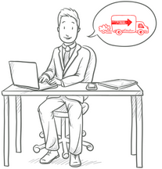
Chauffeur :
- Conduite d’un camion SPL pour transporter des marchandises d’un point A à un point B selon l’impératif des clients
- Gestion des documents de transports
Permis : CE, FCO, FIMO, CAP ou Bac Pro transport
Notes:
26/03/2026
12
12
12
12

Slide 13

Les
camions
Notes:
26/03/2026
13
13
13
13
13

Slide 14
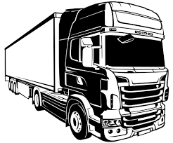
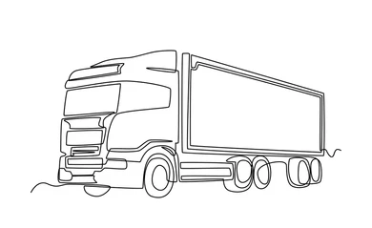
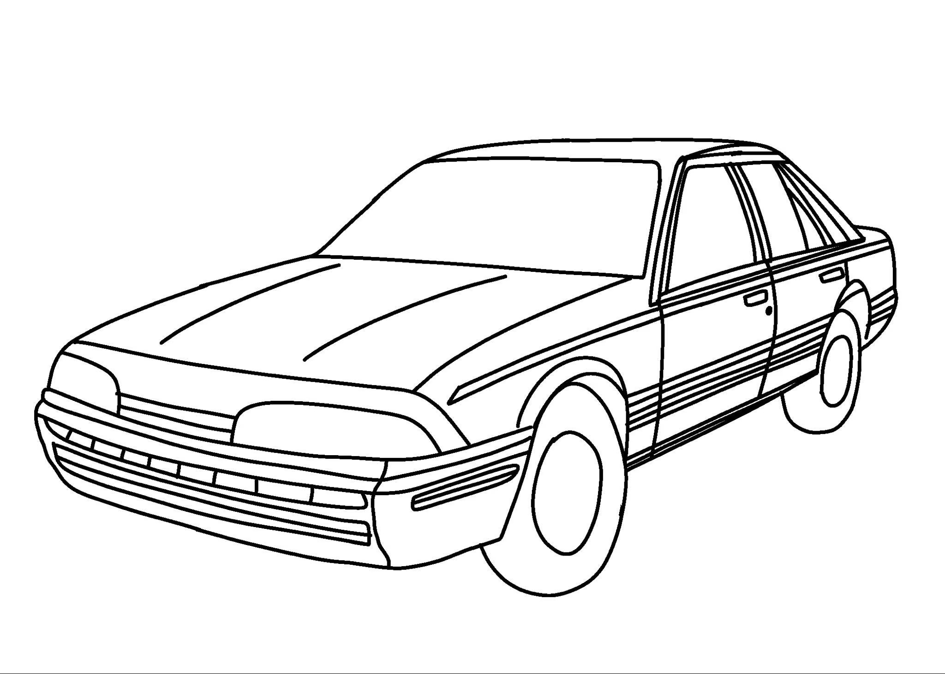
VL
Pour les derniers kms
Permis Voiture
PL
Camion plus grand pour transporter des marchandises
Permis Voiture + Camion
SPL
Grande cargaison
Max : 22 Tonnes
Permis Voiture + Camion + Remorque
Notes:
26/03/2026
14
14
14
14

Slide 15
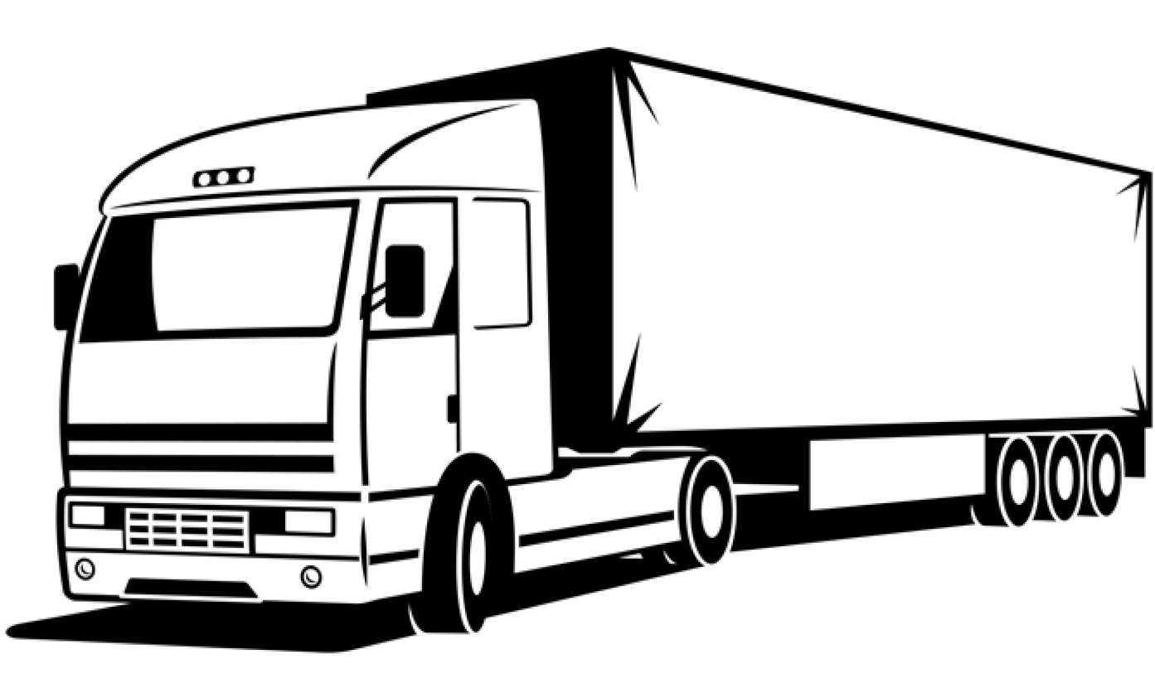
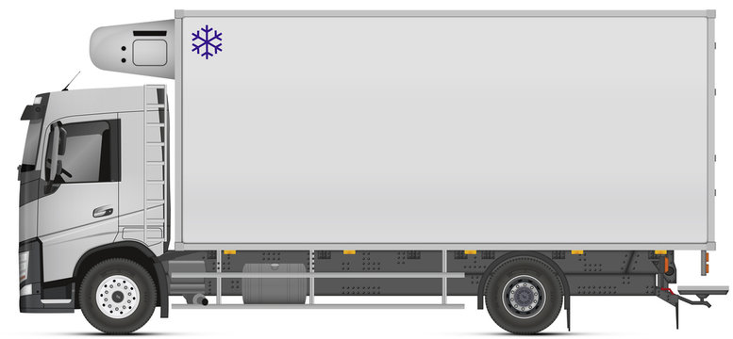
Camion avec frigo pour les marchandises perissables
Camion bachés pour les marchandises emballées
Notes:
26/03/2026
15
15
15

Slide 16
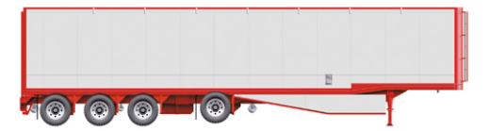
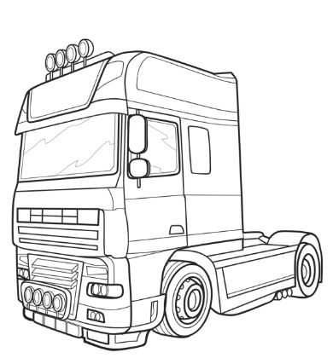
Tracteur : 120 000 €
à changer tous les 3 ans / 600 000 km
Une remorque coûte dans les 100 000 €.
Dans une remorque, on peut mettre :
- 33 palettes de 80 cm sur 120 cm
- 26 palettes de 100 cm sur 120 cm
Notes:
26/03/2026
16
16
16

Slide 17
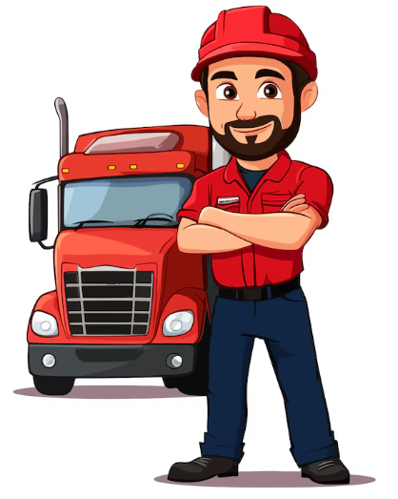
Le métier qui nous a le plus marqué
CHAUFFEUR- ROUTIER
Notes:
26/03/2026
17
17
17
17
17

Slide 18

Nous avons choisi ce métier car c’est celui que nous avons le plus approfondi durant la visite. De plus, le chauffeur nous en a parlé avec passion.
Notes:
26/03/2026
18
18
18
18
18
18

Slide 19

Si vous aimez travailler en autonomie et que vous aimez être sur la route, ce travail est fait pour vous.
Pour être un bon chauffeur, il faut :
- Être vigilant / Faire attention
- Être patient
- Avoir un bon sens de l’orientation
- Être concentré et reposé
Notes:
26/03/2026
19
19
19

Slide 20

Horaire de travail :
- Dans l’entreprise, les chauffeurs travaillent 9 heures par jour
- Un chauffeur-routier peut faire 10 heures de travail seulement 2 jours dans la semaine
- Interdiction de rouler plus de 56 heures pour 2 semaines
- Un chauffeur-routier peut rouler 2 heures et s’arrêter 10 minutes OU 4 h 30 et 45 minutes d’arrêt
Congé : 5 semaines par an.
Période critique : entre 5 h 30 et 8 heures du matin.
Le corps est vulnérable car on se réveille généralement aux alentours de ses heures.
Notes:
26/03/2026
20
20
20

Slide 21

Compétences requises pour être chauffeur-routier :
- Permis CE : 2 semaines pour l’obtenir
- Passer une F.I.M.O. (Formation Initiale Minimum Obligatoire) : 4 semaines pour l’obtenir
- Une F.C.O. (Formation Continue Obligatoire) : un renouvellement de F.I.M.O. a passer tous les 5 ans.
Les chauffeurs-routiers doivent s’entraîner sur tous les modèles.
Notes:
26/03/2026
21
21
21

Slide 22

Merci de nous avoir accueilli et d’avoir regardé notre diaporama !
Elisa Giudicelli, Thémis Vieillescazes Glize et Lucile Lignac
Notes:
26/03/2026
22
22

Slide 23

Notes:
26/03/2026
23
23

